Slide 1
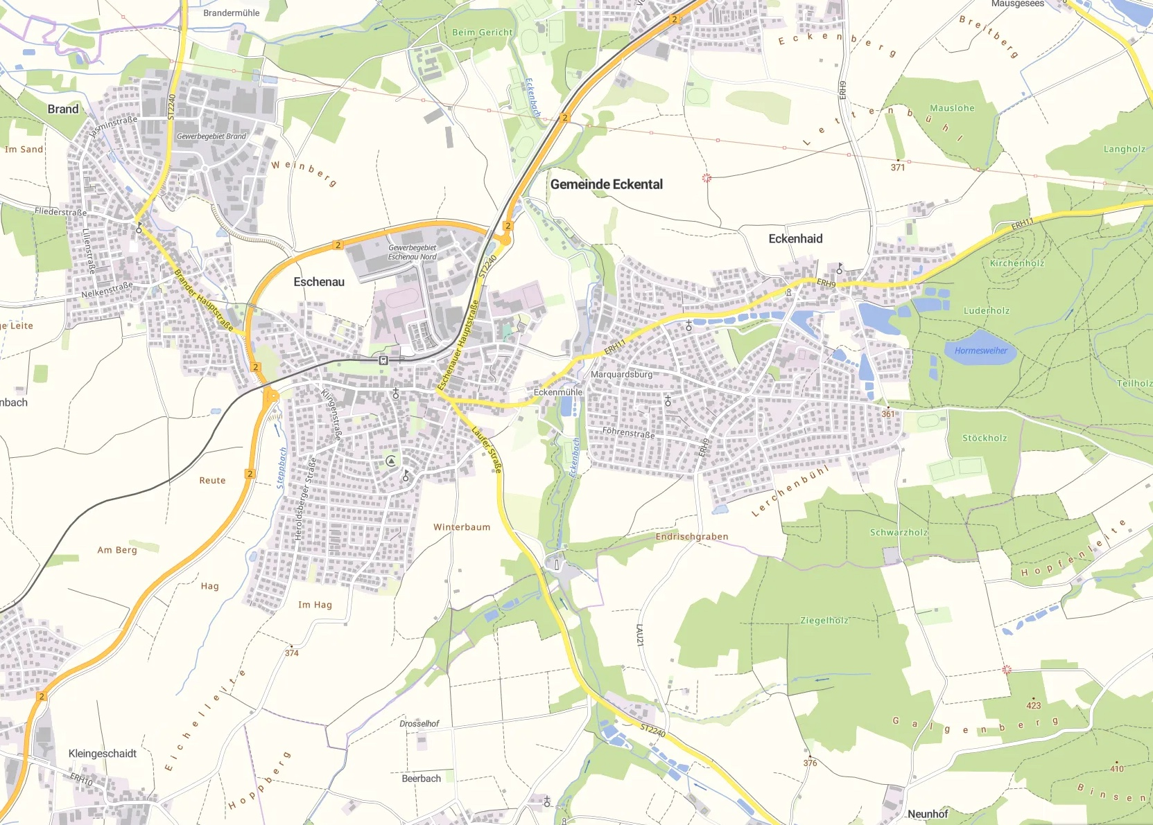
Übersichtslageplan
Wasserrecht
Gemeindlicher Bauhof

